Slide 1
Выпускники
разных лет

Slide 2
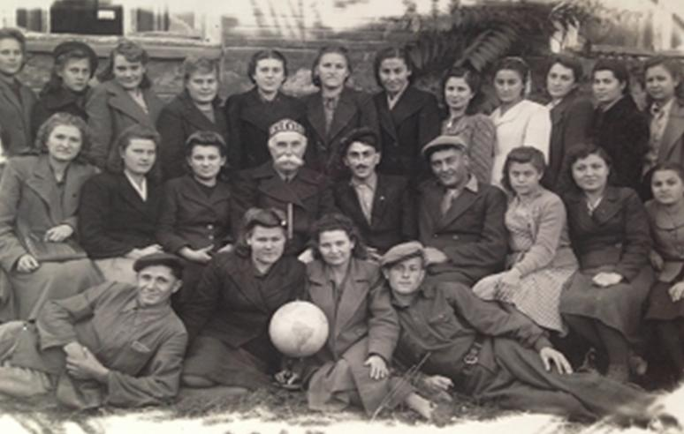
Выпуск 1947 года

Slide 3
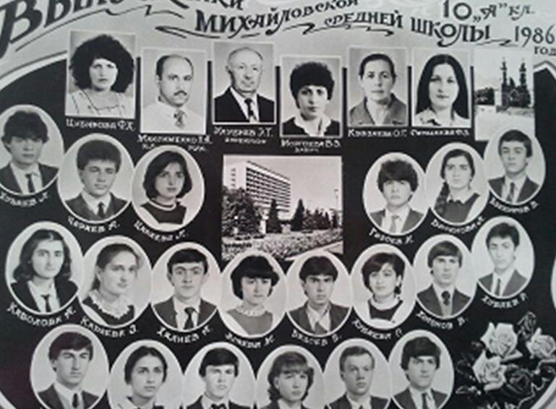
Выпуск 1986 года.

Slide 4
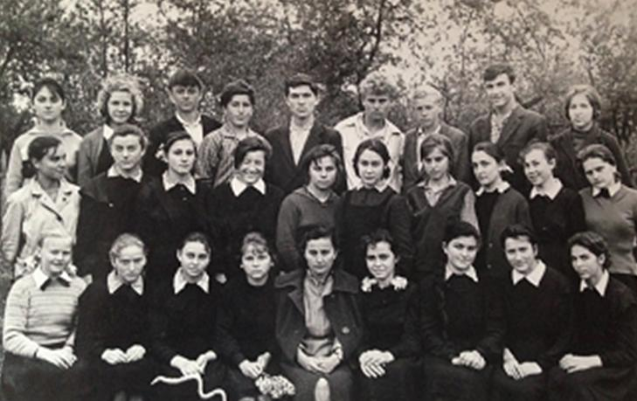
8 «А» класс 1964 год

Slide 5
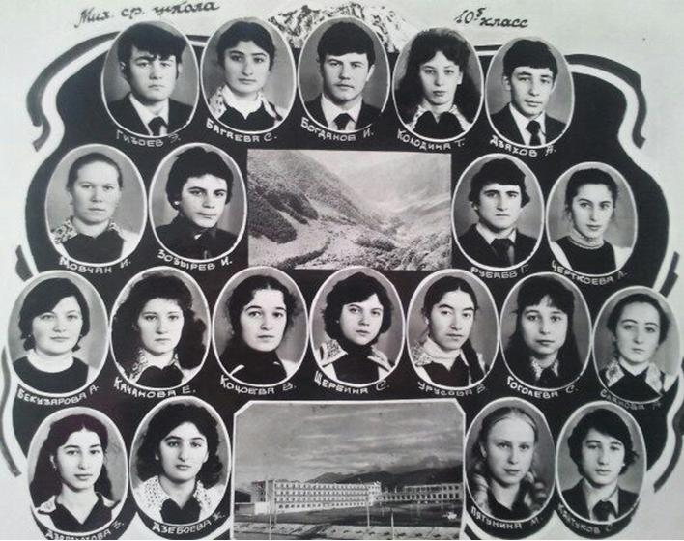

Slide 6
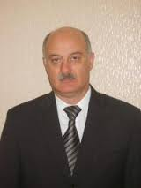
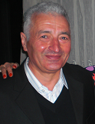
Гурциев Х.Н.
Базаев В.Т.
Гизоев В.С.

Slide 7
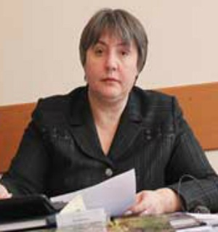
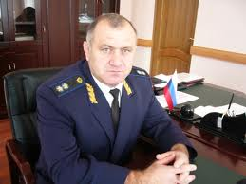
Кисиев М. Ш.
Туганова Л.А.

